Slide 1
SISTEMA DE RECUPERAÇÃO
IFC – Prof.MSc. – Leila Lisiane Rossi

Slide 2
RECUPERAÇÃO
Procedimento de recuperação em caso de falhas, que resultem em perda de informação no armazenamento volátil.

Slide 3
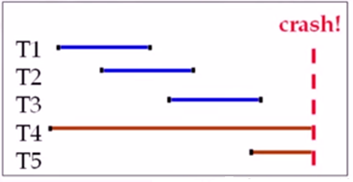
RECUPERAÇÃO
O gerenciamento de recuperação garante a Atomicidade e Durabilidade
Atomicidade – transações podem reverter rollback
Durabilidade – Exemplo:
T1, T2 e T3 tem que permanecer
T4 e T5 devem ser revertidas

Slide 4
RECUPERAÇÃO
Ações Básicas de Recovery
Transaction UNDO
Uma transação não concluiu suas operações
As modificações realizadas por esta transação no Banco de Dados são desfeitas
Global UNDO
Uma ou mais transações não concluíram as suas operações
As modificações realizadas por todas estas transações no Banco de Dados são desfeitas

Slide 5
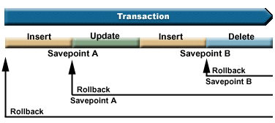
UNDO

Slide 6
RECUPERAÇÃO
Ações Básicas de Recovery
Partial REDO
Na ocorrência de uma falha, algumas transações podem ter concluído suas operações (committed), mas suas ações podem não ter se refletido no Banco de Dados
As modificações realizadas por estas transações são refeitas no Banco de Dados

Slide 7
RECUPERAÇÃO
Ações Básicas de Recovery
Global REDO
No caso de um comprometimento do Banco de Dados, todas as transações committed no Banco de Dados são perdidas
As modificações realizadas por todas estas transações no Banco de Dados são refeitas

Slide 8
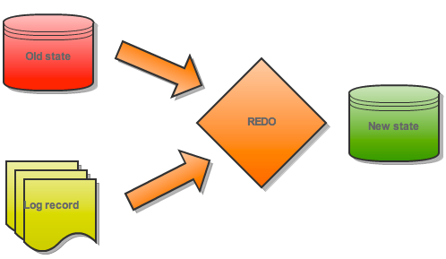
REDO

Slide 9
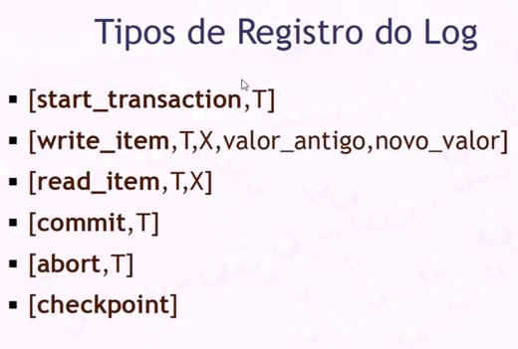
REDO

Slide 10
TRABALHO I
Sistema de Recuperação
Vídeo

Slide 11
REFERÊNCIAS BIBLIOGRÁFICAS
ELMASRI,NAVATHE – Sistemas de Banco de Dados – São Paulo - Addison Wesley, 2005
https://www.youtube.com/watch?v=bBEWX9Gl358
DEVMEDIA – Disponível em: https://www.devmedia.com.br/controle-de-concorrencia-entre-transacoes-em-bancos-de-dados/27756 - Acesso em: 17 de Fevereiro de 2021
TEIXEIRA, Fabiano Costa - Controle de Concorrência dem Sistemas Distribuídos – Universidade de São Paulo - USP - Disponível em: https://slideplayer.com.br/slide/358653/ - Acesso em: 17 de Fevereiro de 2021
https://www.youtube.com/watch?v=VxGKvqHhU5c
https://www.youtube.com/watch?v=CTCAo89fcQw
file:///C:/Users/ACER/AppData/Local/Temp/BDII_Modulo_3.pdf
https://www.youtube.com/watch?v=z1KOpAG970U&t=1240s
https://www.youtube.com/watch?v=gzk-ASnkpMs&t=1370s

